Slide 1

NeuroLand

Slide 2

Основная идея проекта:
Создать нейронную сеть с приложением, которая помогает людям, желающим приобрести земельный участок, определить разумную цену.

Slide 3

Проблема, которую решает проект:
Наш проект решает затруднение или же не умение определять разумную цену земельного участка.

Slide 4
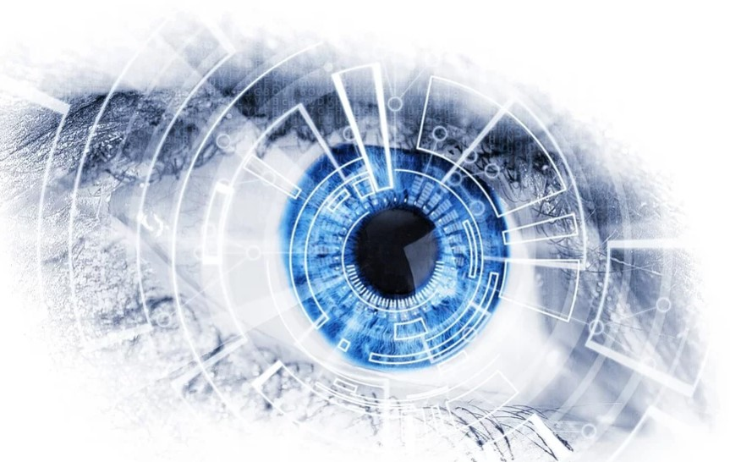
Общее описание проекта:
Мы сделали бесплатное приложение, в котором нейронная сеть определяет актуальную рыночную цену земельного участка.

Slide 5
Анализ рынка:
Eg-online.ru
Оценщик.ру
Glavkniga.ru
Долгий поиск информации.
Много лишней информации.
Неудобный сайт.
Плохо структурированный.
Отталкивает пользователей своим дизайном.

Slide 6

Целевая аудитория:
Это приложение подойдёт тем, кто желает приобрести или продать участок.

Slide 7

Блок 1:
Обдумывание реализации проекта.

Slide 8
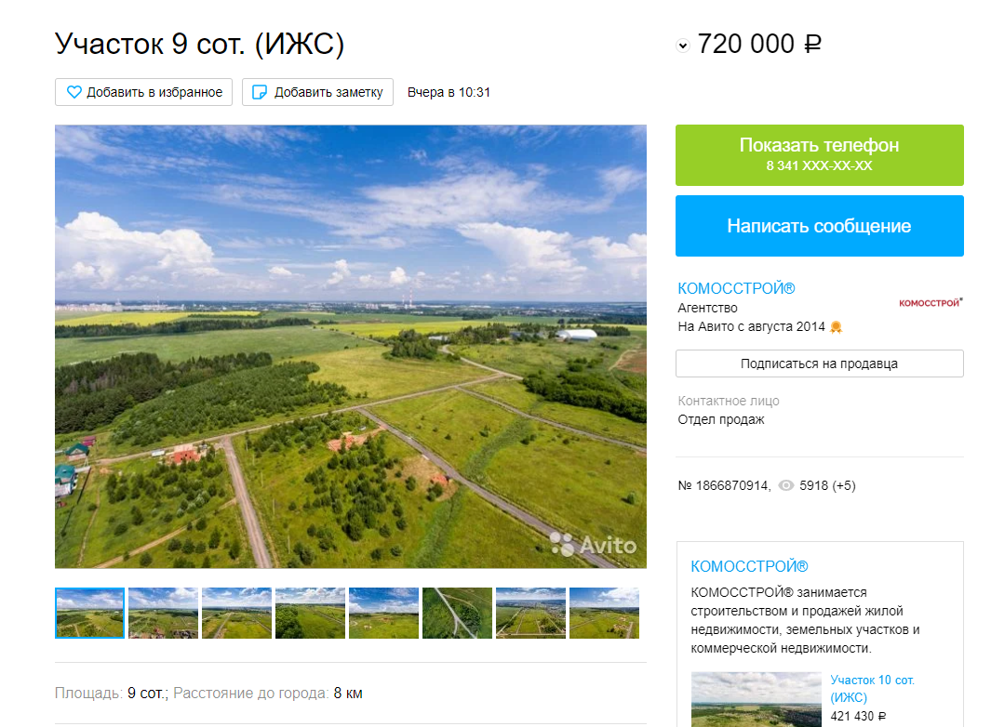

Блок 2:
Поиск сайтов с предложениями о продаже земельных участков и их парсинг.

Slide 9

Блок 3:
Написание нейросети. В качестве тренировочных данных мы возьмём результаты парсинга.

Slide 10

Смета расходов:
1. Духовная сила/Жизненная энергия
2. Время
3. Нервы-нейроны

Slide 11
Трудности в реализации проекта:
Пока не придумал
1) Пришлось изменять код 87 раз.
2) Выдавало множество ошибок.

Slide 12

Перспективы проекта:
Нашим проектом могут пользоваться риелторы и люди, желающие проверить цену участка.

Slide 13

СПАСИБО ЗА ВНИМАНИЕ!

